Slide 1
Қ.Бекқожин атындағы №12 жалпы білім беру мектебі
Саматова Кусни Мухамедмансуровна
Мұғалім
16 жыл
Жоғары
Дене шынықтыру
Қазақтың ұлттық ойындары
5 сынып

Slide 2
Қазақтың ұлттық ойындары
5.2.3.3.Қолайлы оқу-үйрену ортасын қалыптастыру бойынша біріккен әрі тиімді жұмыс дағдыларын талқылау және көрсете білу.
Мақсатты:
Барлық оқушылар орындай алады:
Асық ойынының маңыздылығын жан-жақты қарастыра біледі.
Асық ойынының ережелерін біледі.
Іс жүзінде өздері жасап көреді.
Көпшілік орындайды:
Асық ойындарының әдістерін біледі.Олардың түрлерін, ерекшеліктерін біледі.Топта жұмыс жасай алады.
Кейбірі орындай алады:
Асықтың түрлері туралы біледі.
Топта еркін араласуды үйренеді.
Асықтың түрлерін біледі

Slide 3
Тілдік мақсат:
Асық – альчик - аnkle
Шеңбер-круг-cirle
Ойын-игра-play
Рухани құндылықтар.
Кезінде қазақтың қаһарман батыры Бауыржан Момышұлы «Асық-үлкен халықтық тәрбие.Ұлттымыздың дәстүрі мен мәдениетінің бастауы»-деп баға бергендей оқушыларды ұлттық ойын арқылы ұлтжандыққа, ұжымшылдыққа, бірлікке, ынтымақтастыққа тәрбиелеу. «Ел болашағы – дені сау ұрпақ» - деп елбасы Н.Ә.Назарбаев айтқандай, денсаулығы мықты жас ұрпақ тәрбиелеу.
Диалог:
-Ұлттық ойындарға қандай ойын түрлері жатады?
-Неліктен ұлттық ойындар деп аталады?
-Қазіргі уақытта ұлттық ойындарымыздың қайсысы сирек қолданылады?
-Себебі неде деп ойлайсыздар?

Slide 4
Сабақтың басы:
Белсенді оқу әдістері:
Ұлттық ойындар тарихы.
Қазақ халқы-материалдық мұраларға қоса мәдени қазыналарға да аса бай халықтардың бірі.Сондай қомақты дүниелердің қатарына ұлт ойындары жатады. Ойын тек жас адамның дене күш-қуатын молайтып,оны шапшаңдыққа,дәлдікке т.б.ғана тәрбиелеп қоймай,оның ақыл-ойының толысуына,есейіп өсуіне пайдасын тигізеді.
Оқушыларға шеңбер құрып, «Жүректен-жүрекке»тренингін орындауды ұсынады. Оқушыларды асықтың алшы және тәйкі тұрған суреттері арқылы екі топқа бөлу.
Сабақтын ортасы :
Сергіту сәті:
а)«Жалғасын тап» ойыны
1.Ойлай берсең дана боласың,
............ойнай берсең бала боласың.
2.Ойна,бірақ жұмысты да.........ойла.
3.Ойнап сөйлесең де,.........ойлап сөйле.
4.Көп оқыған озар,.......көп ойнаған тозар.
5.Ойнаса да
ойындағысын.......айтады.
6.Ойна,күл........оқы да біл.

Slide 5
Саралау әдісі:
Оқушыларды физикалық мүмкіндіктеріне қарай үш топқа бөлеміз:
А тобы: біледі, және аздап жазады. Топпен бірге ізденеді.
Б тобы: біледі,түсінеді,берген жүктемені барынша орындайды.Тереңірек ойлайды.
С тобы: біледі-түсінеді,берілген тапсырманы толығымен орындайды.Толық мәлімет алады.
Дискриптор:
:
Бағалау:
1. Бір- біріне кезектесіп ой бөліседі.Топпен бірге ізденеді.
2.Бір-бірімен кезектесіп орындайды.Білгенін талдайды.
3.Тапсырманы толық жазып шығады.Жан-жақты,терең қорғайды.

Slide 6
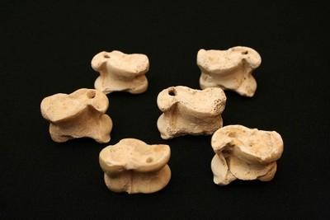
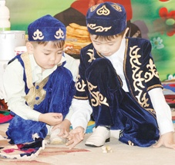
Саралау:
«Бес тас»ойыны
А тобы: ойын туралы ұғынады. Көрсеткен ойынды аздап жасайды.
Б тобы: ойын шарттарын түсінеді.Үйренгенін барынша ойнауға ынталанады.
С тобы: ойынның барлық әдістерін біледі.Берілген жаттығуды толығымен орындайды.
Асық атаулары:
●Құлжа-арқардың аталығының асығы.
●Сақа-арқардың асығы
●Жабайт-еліктің асығы
●Асық-қой мен ешкінің асығы
●Шүкімайт-қозы мен лақтың асығы.
Дискриптор:
1.Бір-біріне көмектеседі.Ойынға еркін араласады.
2.Үйренгендерін орындайды.Топ мүшелеріне көмектеседі.
3. Білгендерін көрсетеді.Тобына көмектеседі.
Бағалау:
Үш шапалақ

Slide 7
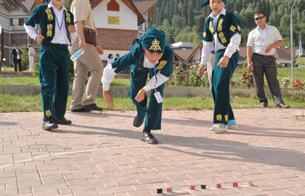
Саралау:
Бағалау:
Дескриптор:
б)«Омпы»ойыны
А тобы :Ойынның ережесін біледі.Ойнауға ынталанады.
Б тобы : Ойнау тәсілін біледі.Мүмкіндігінше ұпай жинауға тырысады.
С тобы :Үйреткен тәсілді толығымен жасайды.Шебер ойнайды.
«Екі жұлдыз бір тілек»
1. Бір- бірімен кезектесіп ату. Нысананы көздеуге ұмтылу.
2.Нысананы көздей білу. Нысанаға дөп тигізу.
3.Көздеген нысананы ату, тобына ұпай жинау.

Slide 8
Постер қорғау:
1-топ:
Компьютер ойынының оқушыларға тигізер пайдасы мен зияны?
2-топ:
Асық ойынының оқушыларға тигізер пайдасы мен зияны?
Бағалау:
мүлдем түсінбедім
кейбір жерлерін түсінбедім
өте жақсы түсіндім

Slide 9
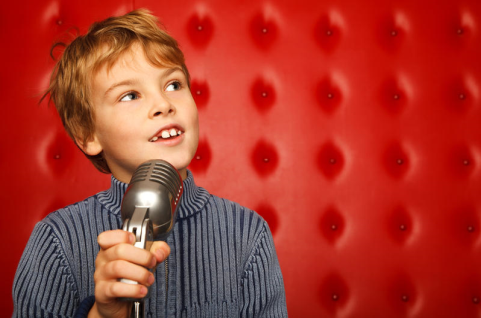
Дискриптор:
Саралау:
Кері байланыс:
«Кезбе тілші» әдісі арқылы оқушылардан сұқбат алу.
-Бүгінгі сабақтағы көңіл – күйіңіз қандай?
-Жаңа қандай мәліметтер алдыңыз?
-Келесі сабақтан не күтесіз?
(А)- Асық ойыны туралы мәліметті толық меңгереді;
(В) - Асық ойынының түрлерін біледі;
(С)-Көргенін есте сақтайды;

Slide 10
№ | Бағалау критериясы | Дескриптор | Ұпай
 |  | Білім алушы
1 | Асық ойыны туралы мәліметті толық меңгереді; | Ойынның шығу тарихын біледі Ойын ережесін біледі | 3 3
2 | Асық ойынының түрлерін біледі; | Беа асық | 3
 |  | Омпа | 3
3 | Көргенін есте сақтайды; | Үйренген әдістерін ойында қолдана алады. | 3
 |  | Барлығы: | 5

